Slide 1
Fundamentos econômicos da educação Docente Amélia Artes PRIMEIRO semestre de 2015 FEUSP
Aula 6: Outros capitais: capital cultural - Bourdieu

Slide 2
Organização da aula:
Retomar aula anterior –
Conceitos de Bourdieu – A Reprodução
Ação pedagógica

Slide 3
AULA ANTERIOR
Dúvidas?

Slide 4
Conceitos de bourdieu
Contexto histórico do pensamento de Pierre Bourdieu
França
Anos de 1960 – 2000
Análise a partir das classes populares
Escola – espaço de transmissão de culturas
Relações de poder

Slide 5
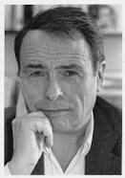
Conceitos de bourdieu
Biografia
França (1930-2002)
Formação filósofo – um dos principais sociólogos do séc. XX e XXI
Morou e trabalhou na Argélia
Construtivismo estruturalista
O que é isso?

Slide 6
Conceitos de bourdieu
Construtivismo estruturalista
Por estruturalismo ou estruturalista, eu quero dizer que existem, no próprio mundo social [...], estruturas objetivas independentes da consciência e da vontade dos agentes, que são capazes de orientar ou de limitar suas práticas ou suas representações. Por construtivismo, quero dizer que há uma gênese social dos esquemas de percepção, de pensamento e de ação constitutivos do que chamo de habitus, por um lado, e, por outro, das estruturas sociais e, em particular do que chamo de campo.(Bourdieu, 2001)

Slide 7
Conceitos de bourdieu
Tríade conceitual:
Capital
Campo
Habitus

Slide 8
Conceitos de bourdieu
Capital:
Plural – Capitais -
Bourdieu, emprestando a ideia de Marx de capital como relação social que dá poder aos possuidores frente aos despossuídos, estende a noção a outras formas de riqueza, criando três outros tipos de capitais: cultural, social e simbólico; sendo que o capital econômico vai continuar fazendo parte de suas análises, mas sem a preponderância dada a ele pela teoria marxista

Slide 9
Conceitos de bourdieu
Campo:
Um sistema estruturado de forças objetivas, uma configuração relacional capaz de impor sua lógica a todos os agentes que nela penetram. Nenhuma ação pode ser diretamente relacionada à posição social dos atores, pois esta é sempre retraduzida em função das regras específicas do campo no interior do qual foi construída. Como um prisma, todo campo refrata as forças externas, em função de sua estrutura interna.

Slide 10
Conceitos de bourdieu
Habitus:
“Um sistema de esquemas de percepção, de apreciação e de ação. Um conjunto de conhecimentos práticos adquiridos ao longo do tempo que nos permite perceber, agir e evoluir com naturalidade num universo social dado”. (Bourdieu, 2001)

Slide 11
Conceitos de bourdieu
Habitus:
Interiorização da externalidade
Exteriorização da internalidade

Slide 12
Conceitos de bourdieu
A riqueza econômica (capital econômico) e a cultura acumulada (capital cultural) geram internalizações de disposições (habitus) que diferenciam os espaços a serem ocupados pelos homens.
Portadores de um quantum de capital de diversas naturezas, seja ele capital cultural, capital social, capital político, capital artístico, capital esportivo, capital econômico etc., estão a contestar ou a aceitar certas diretrizes que redefinem as bases da sociedade.
Posição dos agentes no Campo determinada pelo Capital

Slide 13
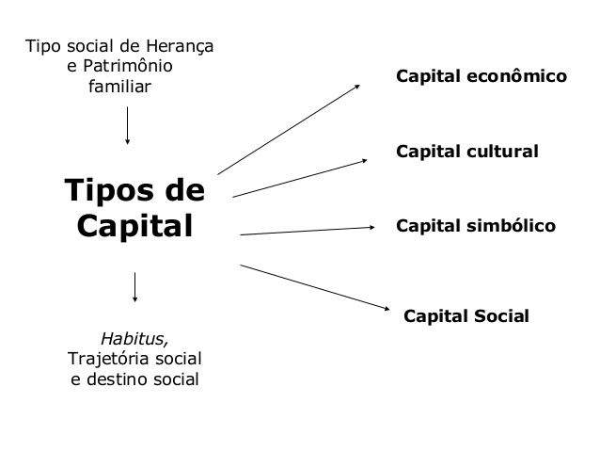
Conceitos de bourdieu
Outra representação:

Slide 14
Conceitos de bourdieu
Capital Econômico:
Renda, salário, bens e imóveis.
Capital Cultural:
Saberes e conhecimentos – títulos ou diplomas.
Capital Simbólico:
Prestígio e honra no espaço social.
Capital Social:
Espaço social em que se constituem as relações de dominação.

Slide 15
Conceitos de bourdieu
Inclusão de elementos para além da economia para determinar o lugar social.
Cultura escolar: quem a determina?
quem a define?
papel de dissimular

Slide 16
Conceitos de bourdieu
Capital cultural familiar pregresso:
Quanto mais próximo da cultura da escola
Maior o potencial de adaptação do estudante

Slide 17
Conceitos de bourdieu
Capital cultural e ethos de classe
Manutenção da estrutura desigual existente

Slide 18
Conceitos de bourdieu
Relações de Classe e Gênero
Filho de operário estudar latim
Mulheres fazerem engenharia

Slide 19
Ação pedagógica
É possível pensar em uma escola homogenia?
Neutra?

Slide 20
Ação pedagógica
Através da Ação pedagógica seleciona-se e legitima-se uma cultura por imposição e incultação procurando formar o Habitus das pessoas de acordo com a cultura dominante.

Slide 21
Ação pedagógica
Relação de dominação não passa pela consciência
VIOLÊNCIA SIMBÓLICA

Slide 22
Imagens de livros didáticos

Slide 23
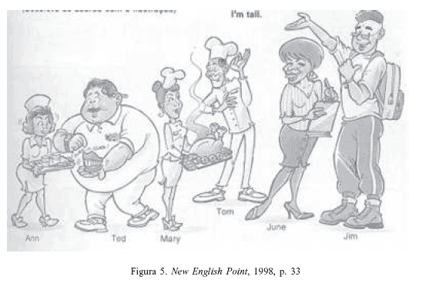
http://www.google.com.br/imgres?imgurl=http://www.scielo.br/img/revistas/tla/v47n1/a05fig05.gif&imgrefurl=http://www.scielo.br/scielo.php?script%3Dsci_arttext%26pid%3DS0103-18132008000100006&h=368&w=553&tbnid=HxiU9nkhdROG3M:&zoom=1&docid=PO3SyGjSVyHQ1M&hl=pt-BR&ei=-_ETVZG_DsqmNtiGhNAD&tbm=isch&ved=0CCgQMygLMAs

Slide 24
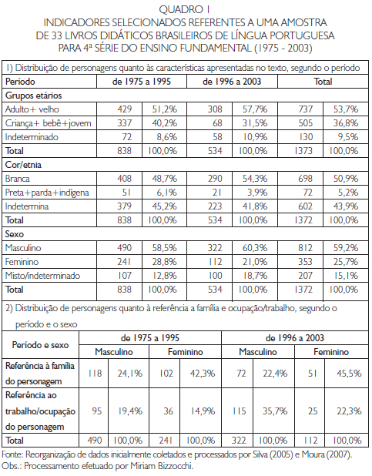

Slide 25
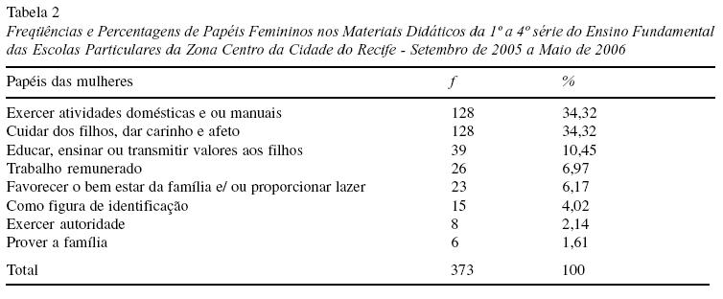
fonte; https://www.google.com.br/search?safe=off&hl=pt-BR&site=imghp&tbm=isch&source=hp&biw=1920&bih=975&q=mulhres+em+livros+did%C3%A1ticos&oq=mulhres+em+livros+did%C3%A1ticos&gs_l=img.3...1479.13301.0.14593.43.7.8.28.36.0.194.681.0j4.4.0.msedr...0...1ac.1.64.img..38.5.683.zEE0AC_rq2M#safe=off&hl=pt-BR&tbm=isch&q=%22mulher+em++livros+did%C3%A1ticos%22&imgdii=_&imgrc=AZHoxiawNX37mM%253A%3Ble0FVGhjcs6LFM%3Bhttp%253A%252F%252Fpepsic.bvsalud.org%252Fimg%252Frevistas%252Frip%252Fv42n2%252F2a06t2.jpg%3Bhttp%253A%252F%252Fpepsic.bvsalud.org%252Fscielo.php%253Fpid%253DS0034-96902008000200006%2526script%253Dsci_arttext%3B754%3B312

Slide 26
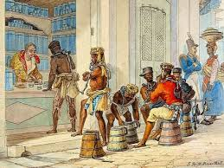
https://www.google.com.br/search?q=negros+nos+livros+didaticos&safe=off&sa=N&espv=2&biw=1920&bih=975&site=webhp&tbm=isch&tbo=u&source=univ&ei=4fsTVfXRJYKlgwT2v4LgCQ&ved=0CEsQsAQ4Cg&dpr=1

Slide 27
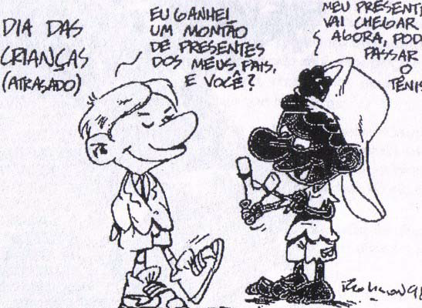
SILVA, A. S.; Bertolin, R; Oliveira, J. A. apud COSTA, p. 51)

Slide 28
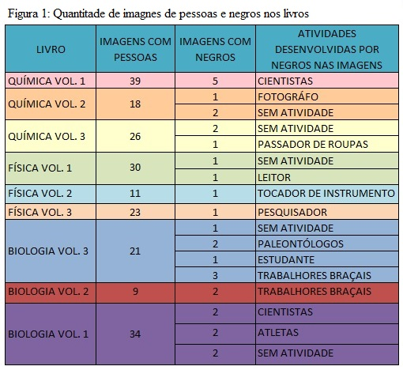
http://www.abq.org.br/cbq/2013/trabalhos/6/3420-8465.html

Slide 29
Próxima aula – Bourdieu – capital cultural

Slide 30
bibliografia

